Slide 1

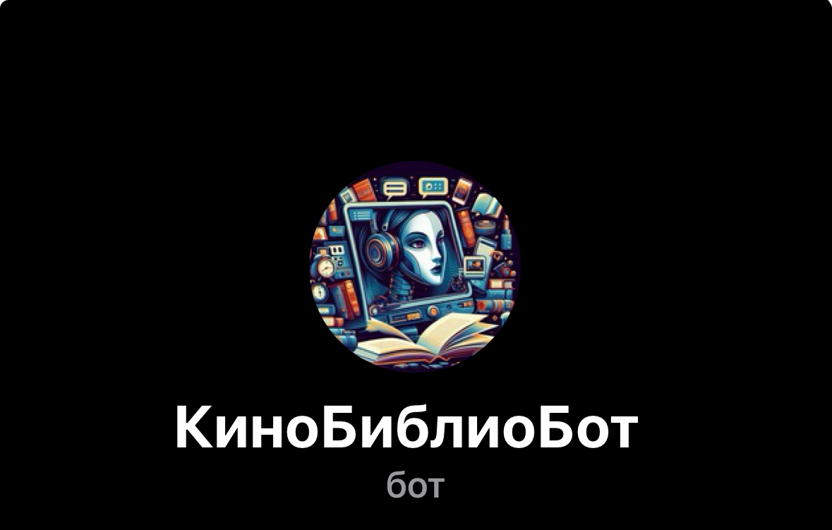
Кинобиблио бот
Выполнили: Сенченко Иван
Дудка Игорь

Slide 2
Основной функционал

Slide 3
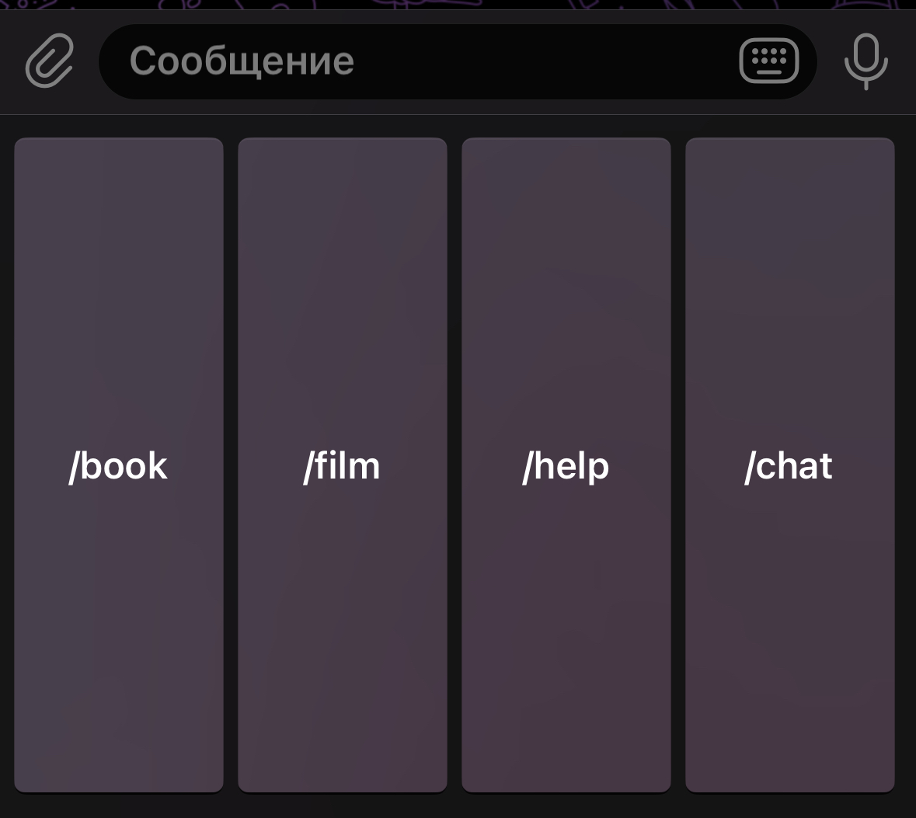
Панель навигации
/book – поиск книг
/film – поиск фильмов
/help - справка
/chat – чат-бот помощник

Slide 4
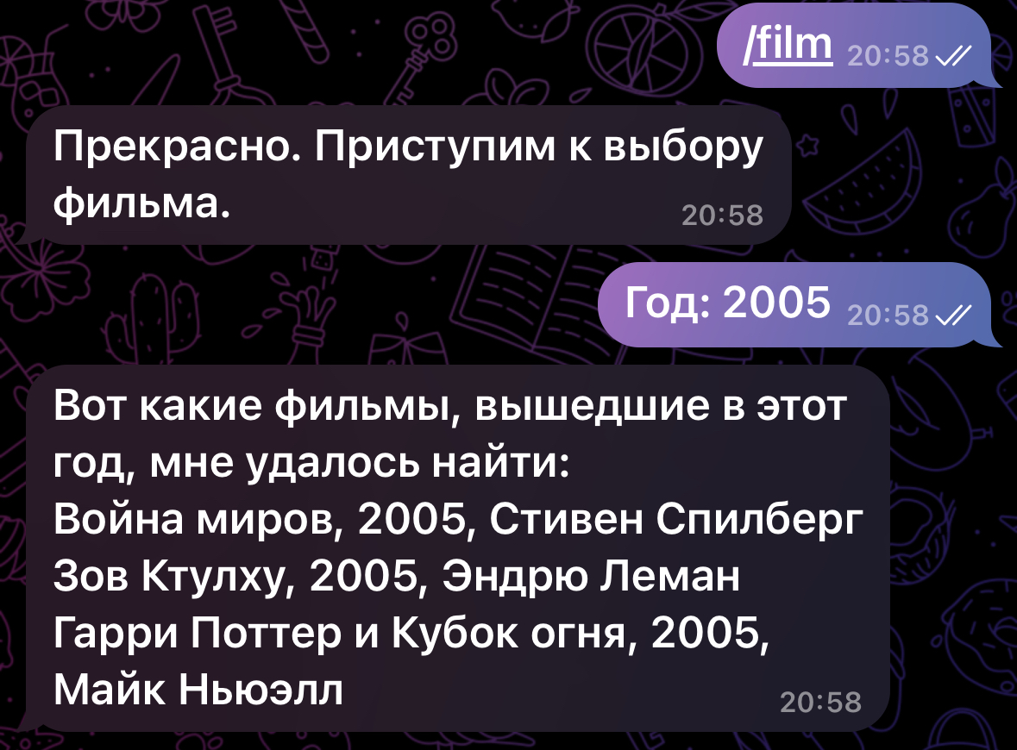
Поиск фильмов
Осуществляется по нескольким критериям, например, по таким, как: “Год: ”, “Автор: ”

Slide 5
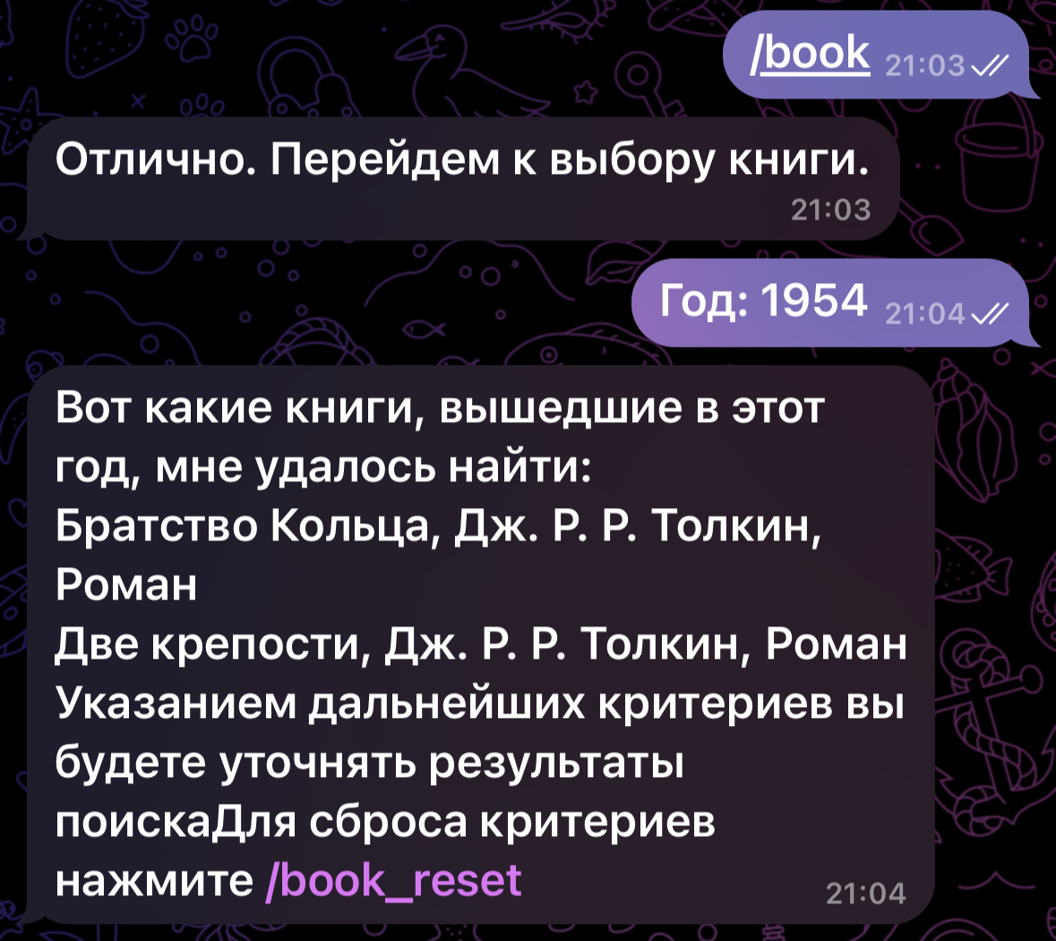
Поиск книг
Поиск книг осуществляется по похожим с поиском фильмов критериям

Slide 6
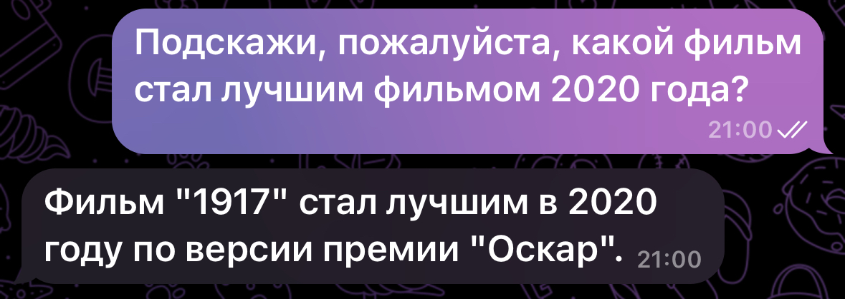
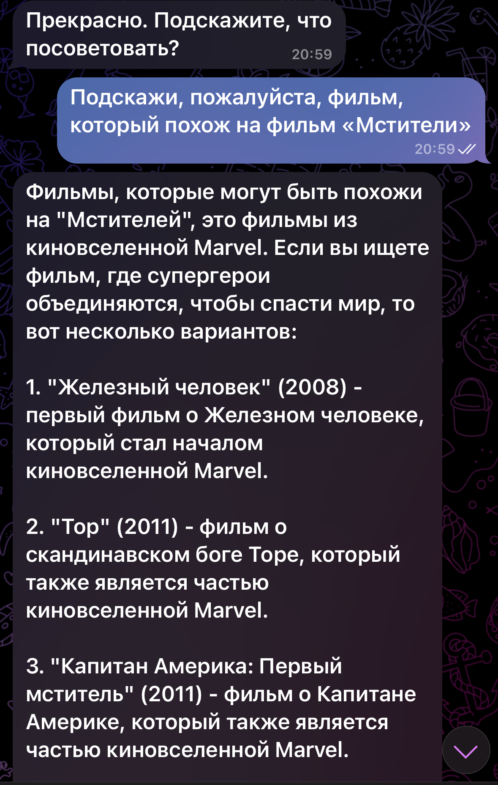
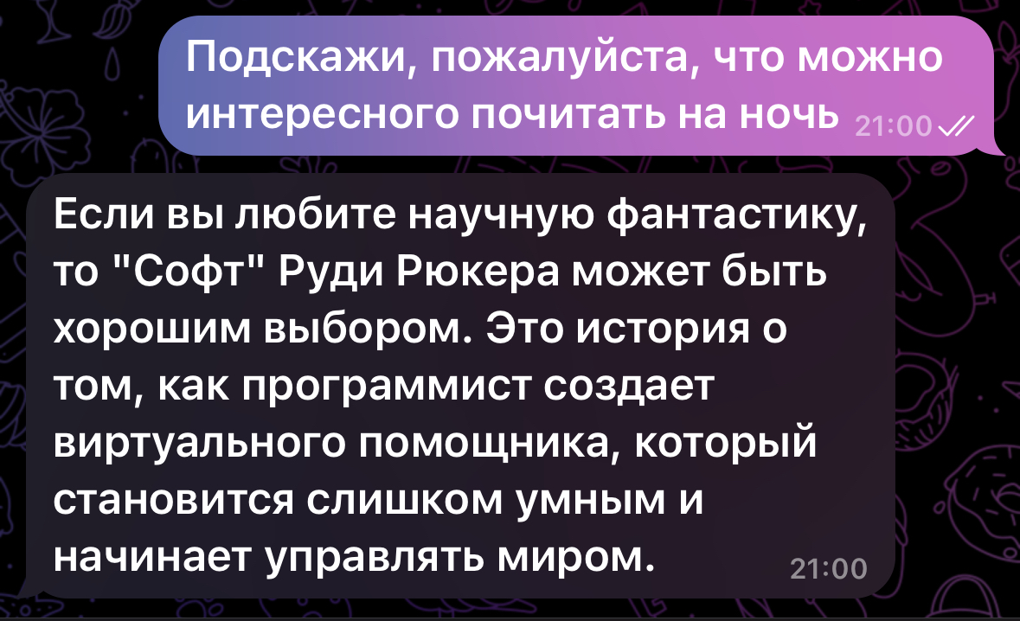
ИИ-Чат помощник
Чат бот с ИИ, который поможет выбрать фильм, книгу или поможет найти ответ на интересующий вопрос

Slide 7
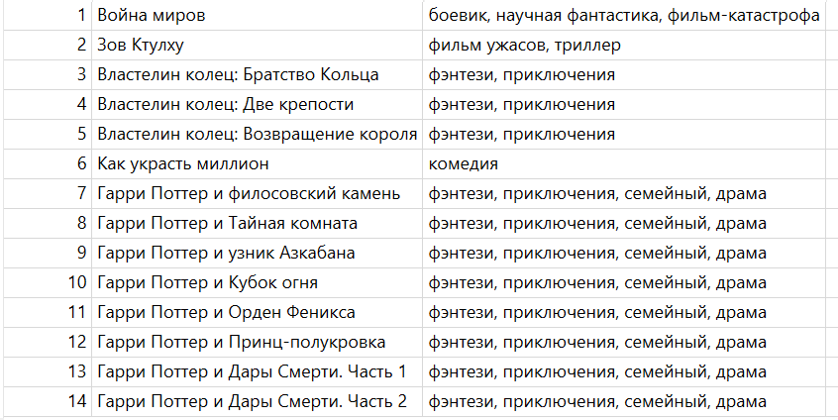
База данных с информацией о книгах и фильмах

Slide 8
